Slide 1
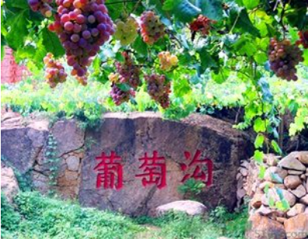
11、葡萄沟
人教版 ·二年级上册

Slide 2
教学目标
1.认识18个生字，会写10个生字，掌握多音字和形近字。（重点）
2.熟练地朗读课文，认识葡萄沟。（重点）
3.理解课文重点词句，积累语言，感悟葡萄沟是个好地方。 （难点）

Slide 3
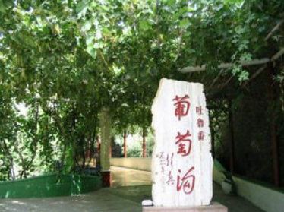
第一课时

Slide 4
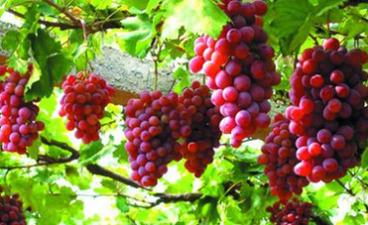
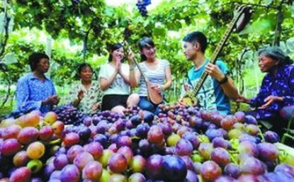
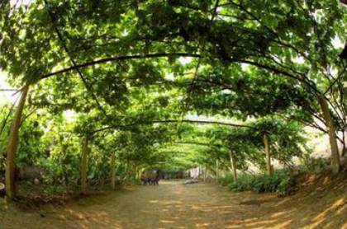
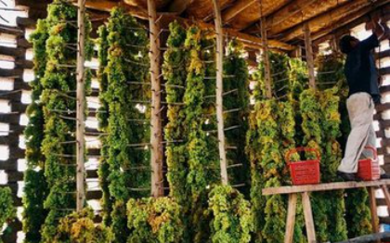
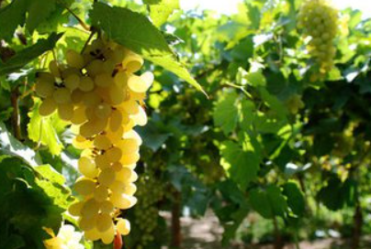
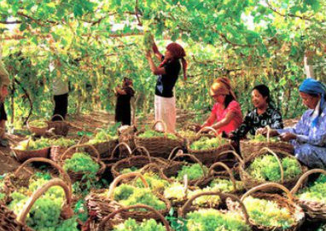
新课导入

Slide 5
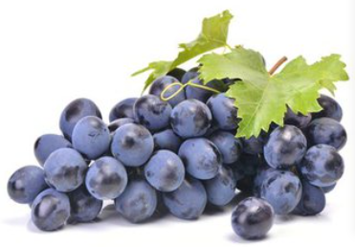
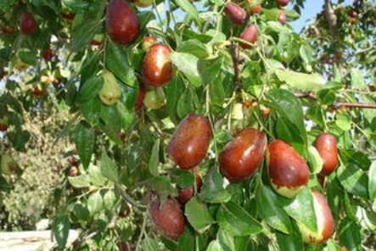
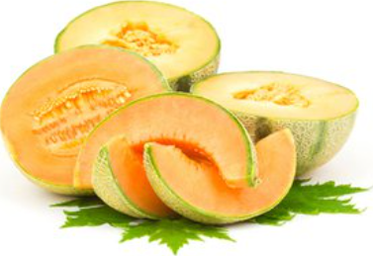
新课导入
早穿棉袄午穿纱，抱着火炉吃西瓜。

Slide 6
初读课文
说一说怎样理解“葡萄沟”。
葡萄沟因盛产葡萄而出名。
【沟】泛指水道，如沟渠、山沟、河沟等。
从课题中想知道什么？

Slide 7
初读课文
说一说：你从课题中想知道什么？
葡萄沟那里的葡萄怎样？
葡萄沟除了葡萄还有什么？

Slide 8
生字书写
gōu chǎn l í fèn zhī
沟
产
梨
份
枝
dā dàn gòu hào
搭
淡
够
好

Slide 9
自主识字
shōu chéng shì gān liú
收
城
市
干
留
dīng l ì fèn wèi
钉
利
分
味

Slide 10
熟记生字
词语：
种花 种子 好人 好客 分开 天分
一份 搭车 摘葡萄 凉棚 朋友 味道 未来

Slide 11
生字书写
fèn pō zhī qǐ kè
份
坡
枝
起
客
lǎo shōu chéng shì lì
老
收
城
市
利

Slide 12
识字方法
氵：沟 谈
多音字：种 好 分 干
形近字：枝——支 搭——摘 份——分 利——梨
够——句 成——城 味——未

Slide 13
注意事项
“份”注意第4笔，是捺，不是点。
“利”注意左边的“禾”部最后一笔是点。
“城”注意右边的“成”字的书写。

Slide 14
板书设计
葡萄沟
多音字：种 好 分 干
形近字：枝——支 搭——摘 份——分 利——梨
够——句 成——城 味——未
份 坡 枝 起 客 老 收 城 市 利

Slide 15
课时作业
一、给生字手拉手。
葡萄 用 凉 水
产 子 搭 味
利 干 淡 棚
梨 下 够 道
留 地 味 车

Slide 16
课时作业
二、辨析下列生字。
种 zhòng （种植） 好 hào（好学）
zhǒng （种子） hǎo（好人）
分 f ēn （分开） 钉 d īng（钉子）
f èn （成分） d ìng（钉箱子）
三、照样子写词语。
一串串 一个个 一只只 一条条
五光十色 四面八方 七上八下 三头六臂

Slide 17
第二课时

Slide 18
温故知新
fèn pō zhī qǐ kè
份
坡
枝
起
客
lǎo shōu chéng shì lì
老
收
城
市
利

Slide 19
温故知新
词语：
种花 种子 好人 好客 分开 天分
一份 搭车 摘葡萄 凉棚 朋友 味道 未来

Slide 20
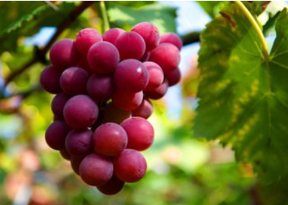
解读课文
想一想：葡萄藤长什么样？葡萄又是什么时候成熟呢？

Slide 21
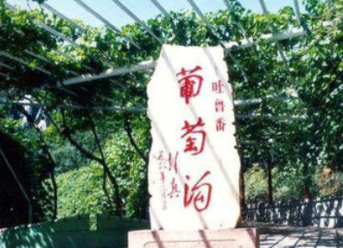
初读课文
阅读第二自然段：
①葡萄种在哪？
② 葡萄藤长什么样？
③葡萄什么时候成熟？有什么颜色？

Slide 22
初读课文
【梯田】：沿山坡开辟的梯状田地。
【茂密】：植物茂盛繁密
【凉棚】：夏天搭起来遮蔽太阳的棚。
【五光十色】：形容色彩鲜艳，花样繁多。

Slide 23
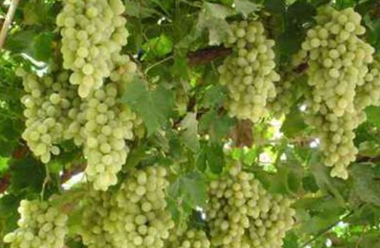
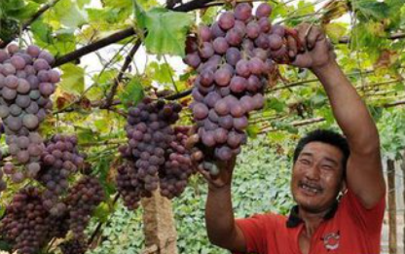
初读课文
说一说：为什么葡萄沟的葡萄长的这么好？

Slide 24
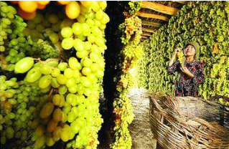
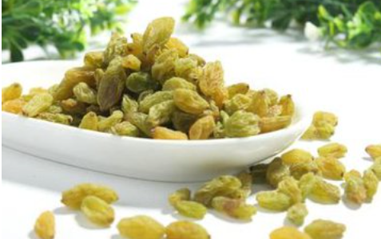
初读课文
那么多的葡萄，怎么吃得完呢？哪维吾尔族老乡有什么办法处理这些葡萄呢？

Slide 25
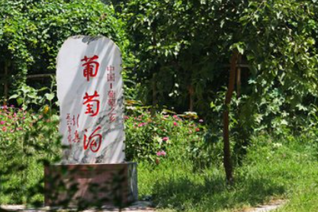
初读课文
用自己的话说一说葡萄是怎么制成葡萄干的？
你们觉得葡萄沟是个怎样的地方？

Slide 26
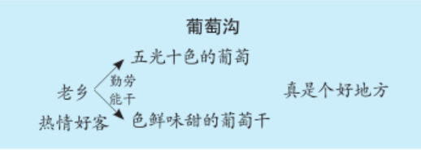
板书设计

Slide 27
课时作业
一、我会填。
新疆吐鲁番有个地方叫（葡萄沟）。那里（盛产）水果。五月有（杏子），七八月有（香梨）、（蜜桃）、（沙果），到了八九月份，人们最（喜爱）的葡萄成熟了。
二、照样子，写句子。
到了秋天，葡萄一大串一大串地挂在绿叶底下，有红的、白的、紫的、暗红的、淡绿的，五光十色，美丽极了。

Slide 28
课时作业
春天到了，校园里的花都开了，有月季花，桃花，李子花，梨花，迎春花，映山红，五颜六色，漂亮极了。
动物园里的动物真多，有熊猫、老虎、乌龟、孔雀、锦鸡、天鹅，有趣极了。
三、画一画你心目中的葡萄树。

Slide 29
今天的你们很棒哦！明天继续加油！！

